Slide 1

초등 미술
26차시
우리가 디자인한 공간,
함께 둘러볼까?
(우리가 바꾼 공간을 함께 둘러보며 성찰하기)

Slide 2
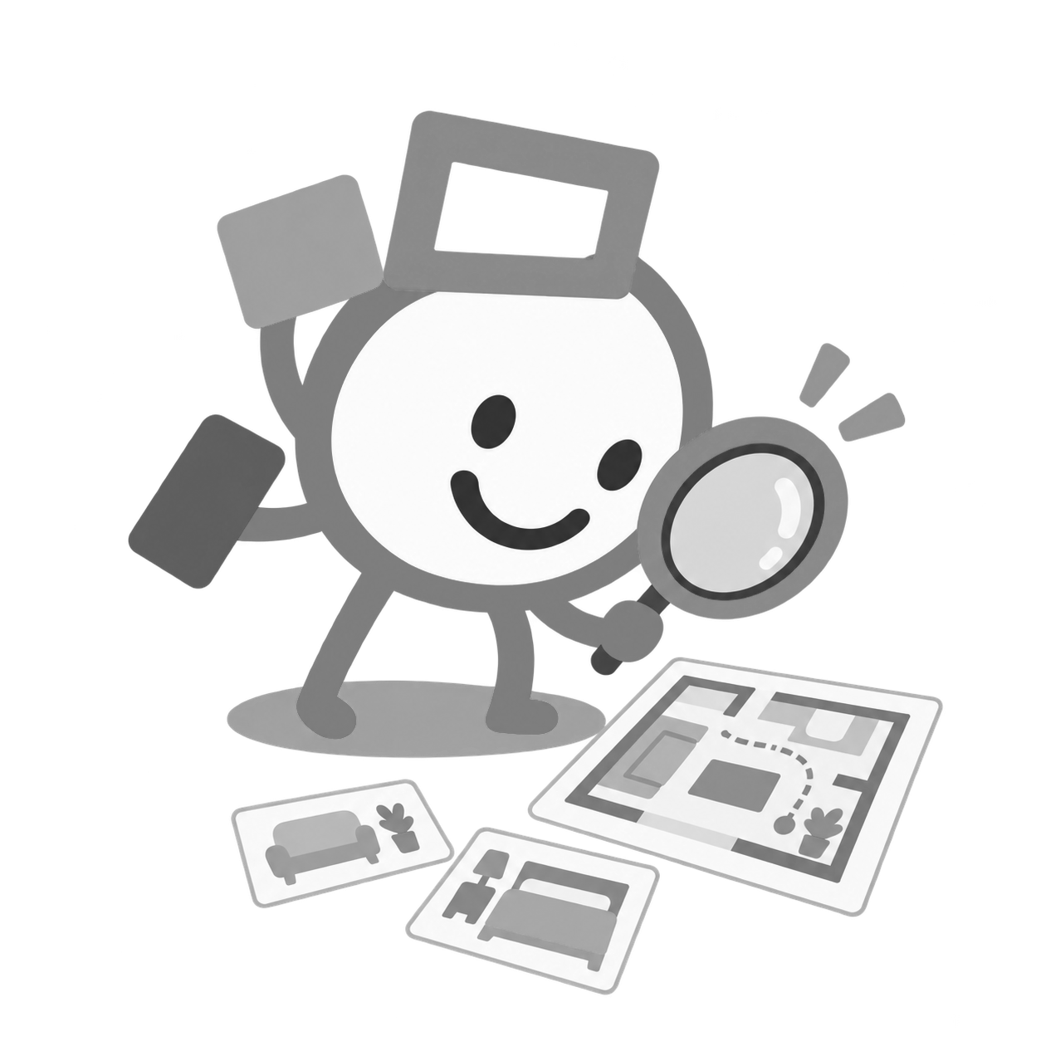


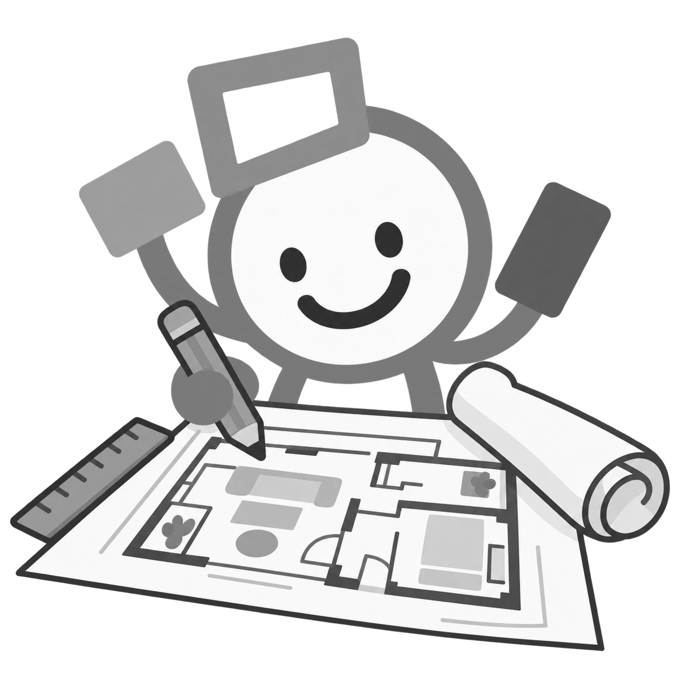
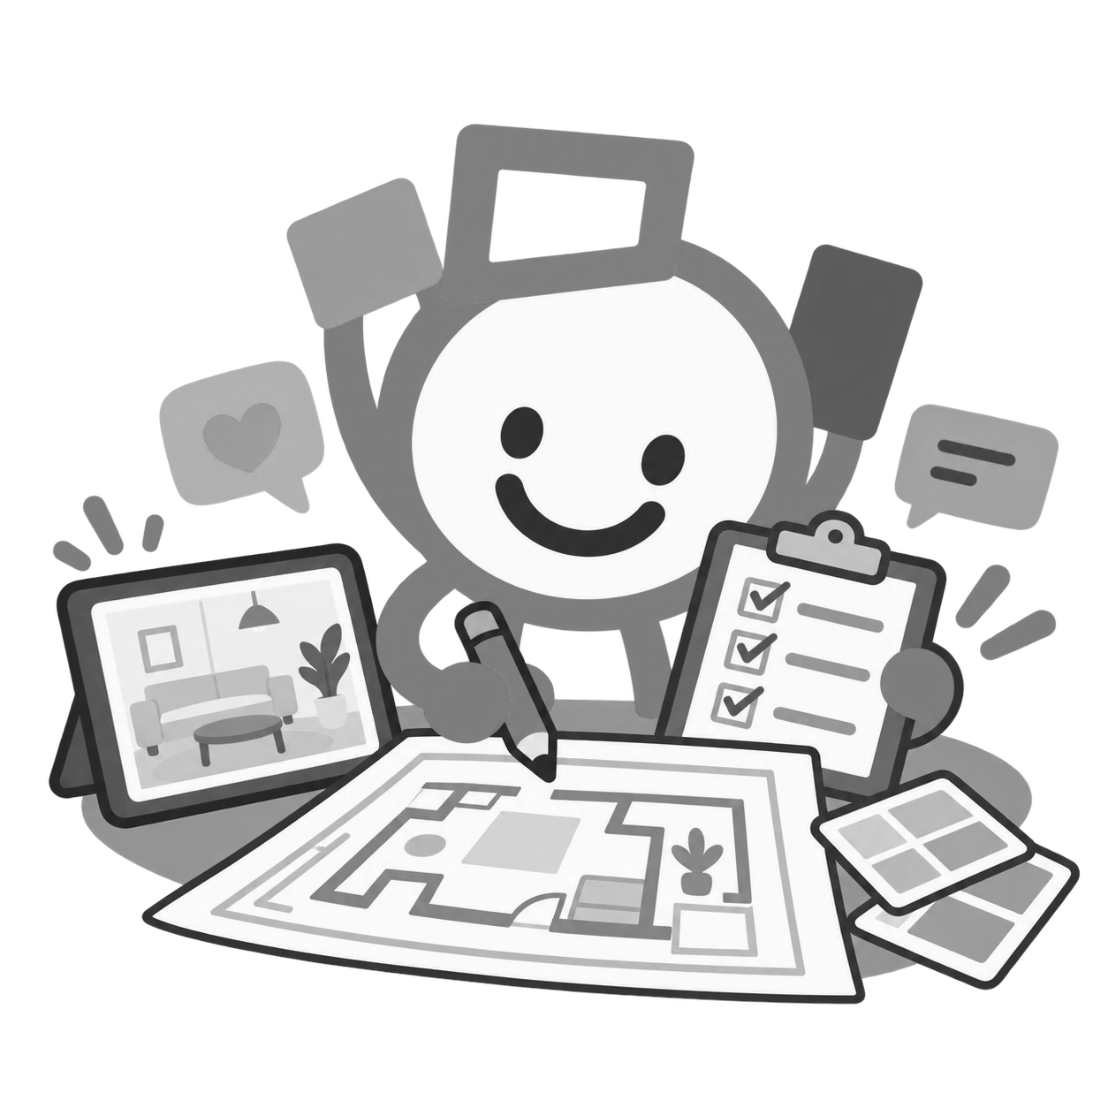
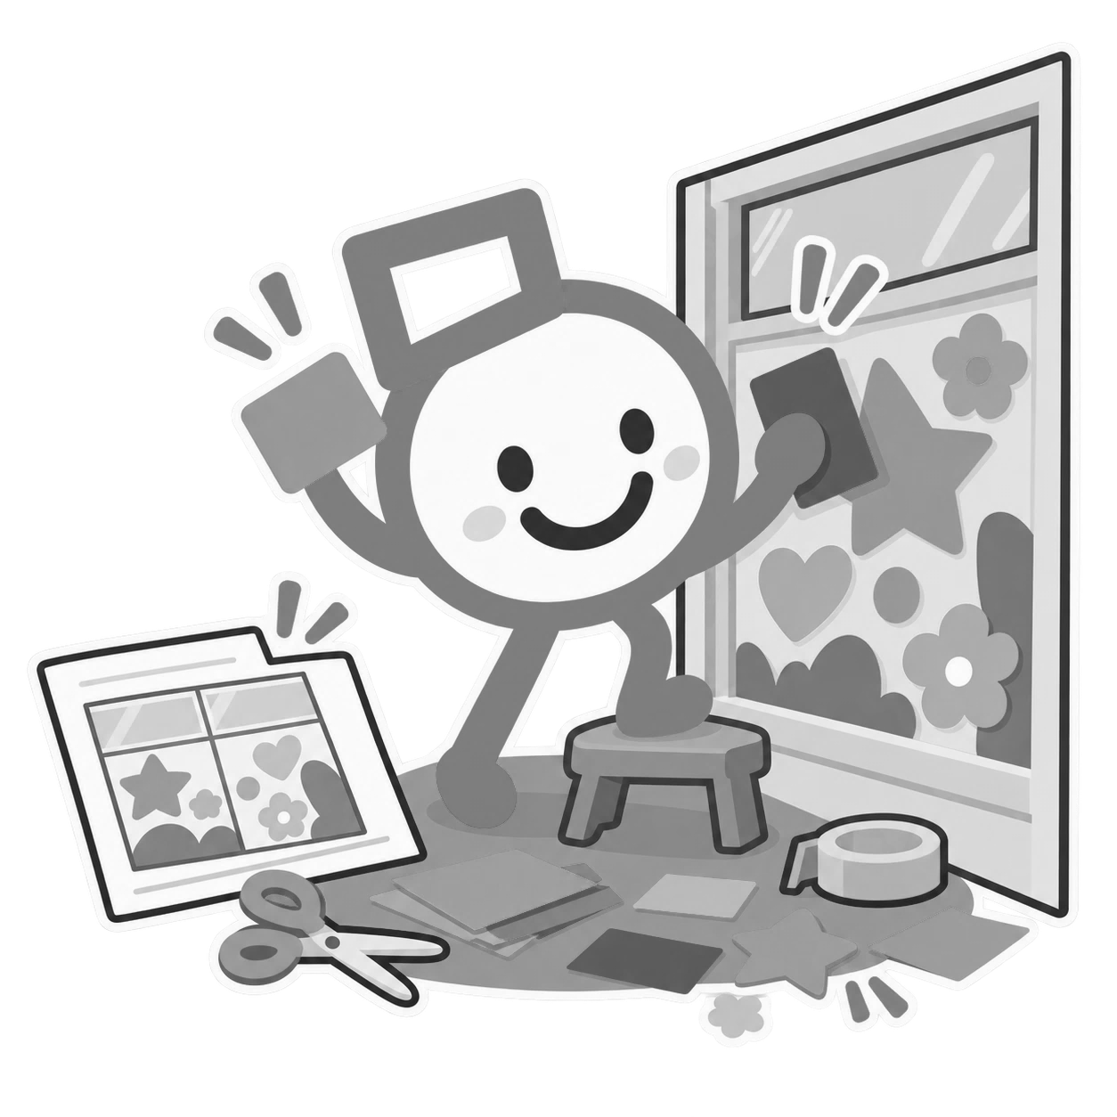

이번 차시의 프로젝트 단계는?
도입
이해
발견
발상
계획
점검
실행
성찰
20차시
21차시
22차시
23차시
24차시
25차시
26차시(★)
이번 차시를 배우면 여러분은
우리가 디자인한 공간을 감상하고, 프로젝트를 통해 배운 점을 내 삶 속 공간과
연결해 볼 수 있어요.

Slide 3





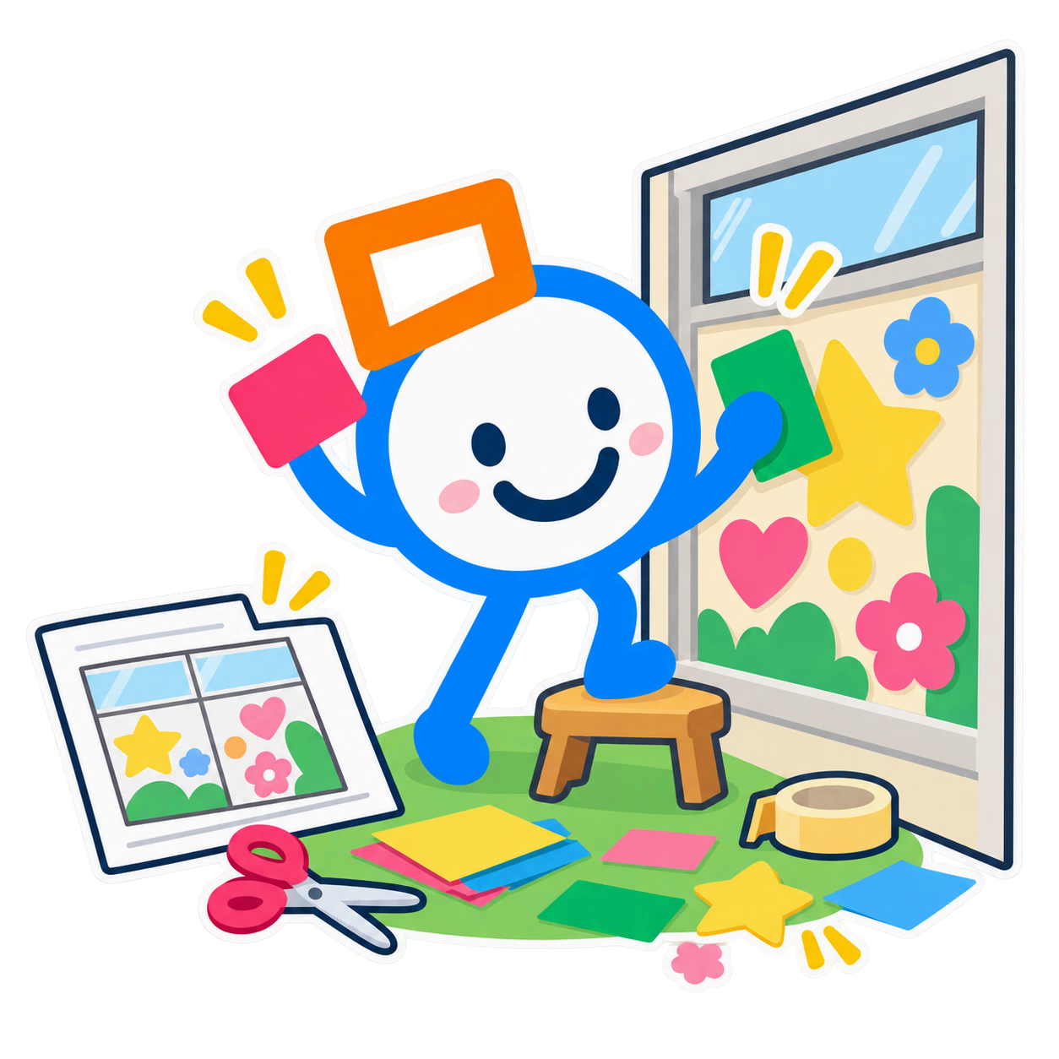
우리가 걸어온 공간 디자인 프로젝트
1
우리는 지금까지 어떤 과정을 거쳐왔을까요?
동기유발
🔍좋은 공간 디자인의
조건 알아보기
👀학교 공간을 살펴보며
개선할 점 찾기
💡공간 디자인
아이디어 모으기
📝공간 디자인
계획 세우기
💬공간 디자인 계획
공유하고 보완하기
🎨공간 디자인 실행하기

Slide 4
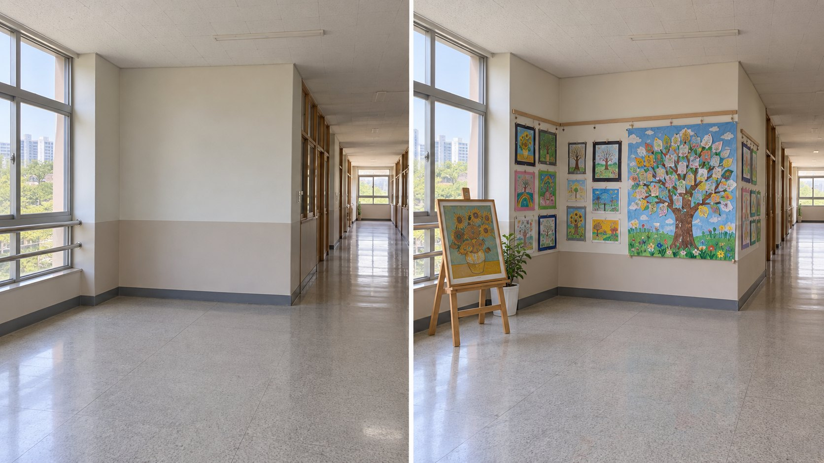
우리가 걸어온 공간 디자인 프로젝트
2
공간 디자인을 하기 전과 하고 난 후, 무엇이 달라졌을까요?
동기유발
💡우리는 공간을 변화시키기 위해 어떤 생각과 과정을 거쳤나요?
💡처음 학교 공간을 둘러보았을 때와 디자인 과정을 거친 후의 학교 공간은 무엇이 달라졌나요?
AI(ChatGPT) 생성 이미지

Slide 5

탐구 질문
공간 디자인은 사람과 공간의
관계를 어떻게 바꿀까?

Slide 6
탐구 활동
1
우리가 디자인한 공간 함께 둘러보기
프로젝트 과정을 돌아보고
나의 삶으로 확장하기
2

Slide 7
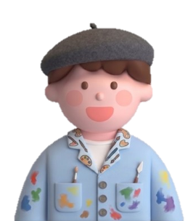
[활동1] 우리가 디자인한 공간 함께 둘러보기
1
우리가 디자인한 공간을 이렇게 둘러봅시다.
활동
① 정해진 순서에 따라 이동하기
② 우리 모둠의 공간은 짧고 핵심만 소개하기
③ 다른 모둠의 공간을
직접 보고, 느끼고, 이용해 보기
2
우리 모둠의 공간 디자인을 이렇게 소개합니다.
① 어떤 공간을, 누구를 위해 디자인했나요?
② 공간을 어떤 방향으로
바꾸고 싶었나요?
③ 특히 보여 주고 싶은
디자인 특징은 무엇인가요?
저희 모둠은 교실 뒤의 빈 공간을 친구들이 잠깐 쉬거나
책을 읽을 수 있는 공간으로 디자인 했습니다. 따뜻한 느낌이 들도록
색을 정하고 책상과 의자를 편하게 머물 수 있도록 배치했습니다.

Slide 8
[활동1] 우리가 디자인한 공간 함께 둘러보기
3
친구가 디자인한 공간은 이렇게 감상해요.
활동
① 내용
누구를 위한
어떤 공간일까?
② 형식
어떤 재료와 방법을 사용했을까?
색·형태·크기·위치·배치에는 어떤 특징이 있을까?
③ 관계의 변화
이 디자인으로 사람들의 모습은
어떻게 달라질까?
4
친구가 디자인한 공간을 칭찬할 때에는 구체적으로!
❤️ “○○한 색(형태, 배치, 조형 원리)을 사용해서 ________한 느낌이 들어요.”
(예시) 비슷한 색을 반복해 사용해서 여러 부분이 마치 하나처럼 느껴지는 점이 좋았어요)
❤️ “사용자가 ________할 수 있도록 ________한 점이 인상 깊어요.”
(예시) 사람들이 앉아서 서로 이야기할 수 있도록 의자를 마주 보게 배치한 점이 인상 깊었어요)
❤️ “평소 ________하던 공간이 ________하는 공간으로 달라진 점이 좋아요.”
(예시) 평소에는 그냥 지나가던 계단을 사람들이 한 번 더 바라보게 만든 점이 재미있었어요.)
단순히 ‘예뻐졌어요’ ‘좋아졌어요’ 같은 칭찬은 ❌

Slide 9
[활동2] 프로젝트 과정을 돌아보고 나의 삶으로 확장하기
1
프로젝트 과정을 되돌아보며 다음 질문에 답해봅시다. (클래스보드에 기록한 과정과 결과를 보며 생각해 봅시다)
활동
① 처음에는 우리 학교 공간을 어떻게 바라보았나요? | ② 공간을 사용하는 사용자를 생각하자 무엇이 새롭게 보였나요?
③ 아이디어를 만들고 공간에 적용하면서 무엇을 배웠나요? | ④ 지금은 공간을 바라보는 생각이 어떻게 달라졌나요?

Slide 10
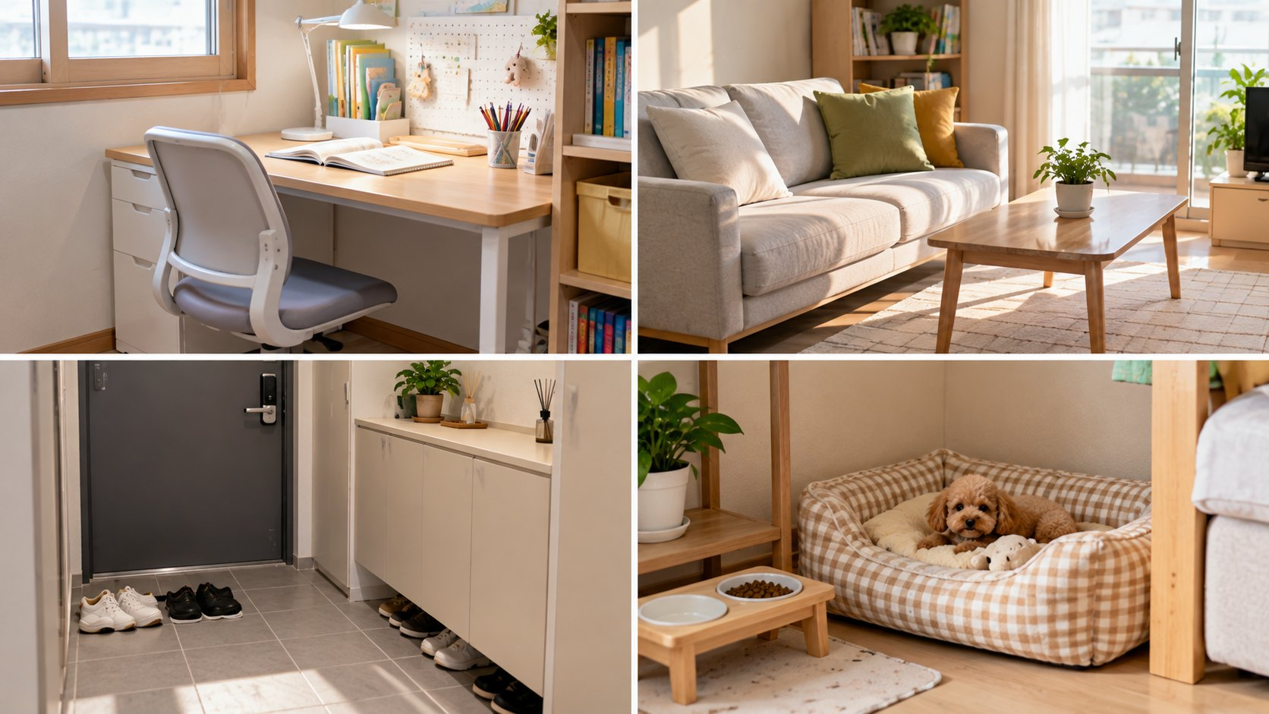

[활동2] 프로젝트 과정을 돌아보고 나의 삶으로 확장하기
2
『학교 밖에서도 디자이너의 눈으로!』 영상을 시청해 봅시다.
활동
3
나의 삶 속에서도 디자인할 공간이 있을까요?
AI(ChatGPT) 생성 이미지
잠시
생각해
볼까요?
평소에 자주 보던 공간, 내 주변의 공간 중 디자인이 필요한 곳이 있나요?
그 공간을 디자인하여 색, 형태, 배치를 바꾸면 어떤 느낌이 될까요?
디자이너의 눈으로 내 삶의 공간을 바라본다면, 나는 어떤 공간을 바꾸어 보고 싶나요?

Slide 11
[활동2] 프로젝트 과정을 돌아보고 나의 삶으로 확장하기
4
『우리가 만드는 공간 디자인』 프로젝트에서 경험한 공간 디자인을 떠올려 봅시다.
활동
✍️▣ 논술형 평가
공간 디자인이 사람과 공간의 관계를 어떻게 바꿀 수 있다고 생각하는지 예를 들어 설명해 봅시다.
그리고 앞으로 내 삶 속에서 디자인해 보고 싶은 공간과 그 이유를 써 봅시다.
[글에 포함해야 할 내용]
① 공간 디자인의 특징을 예로 들어, 사람과 공간의 관계가 어떻게 달라지는지 설명하기
② 내 삶 속에서 새롭게 디자인해 보고 싶은 공간과 그 이유 설명하기

Slide 12
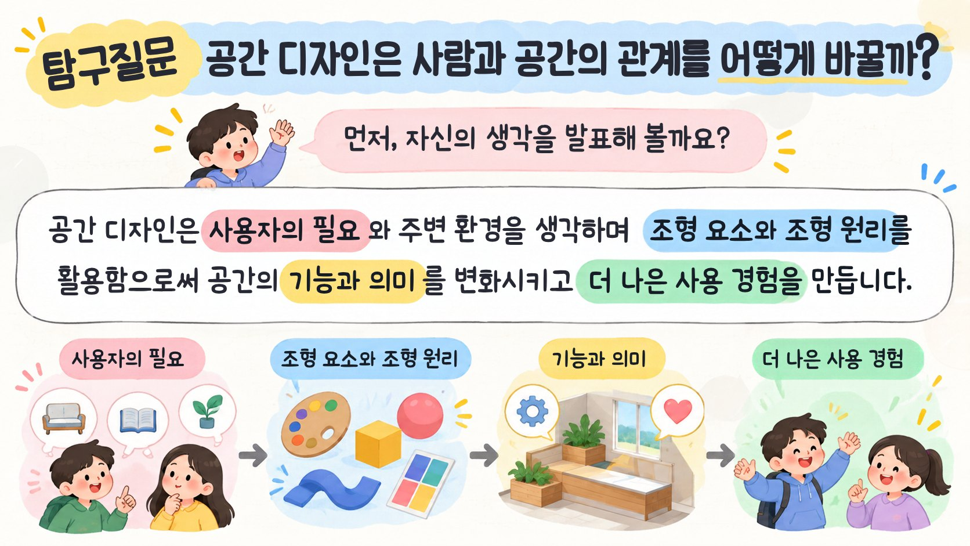
정리하기
AI(ChatGPT) 생성 이미지

Slide 13
정리하기

Slide 14
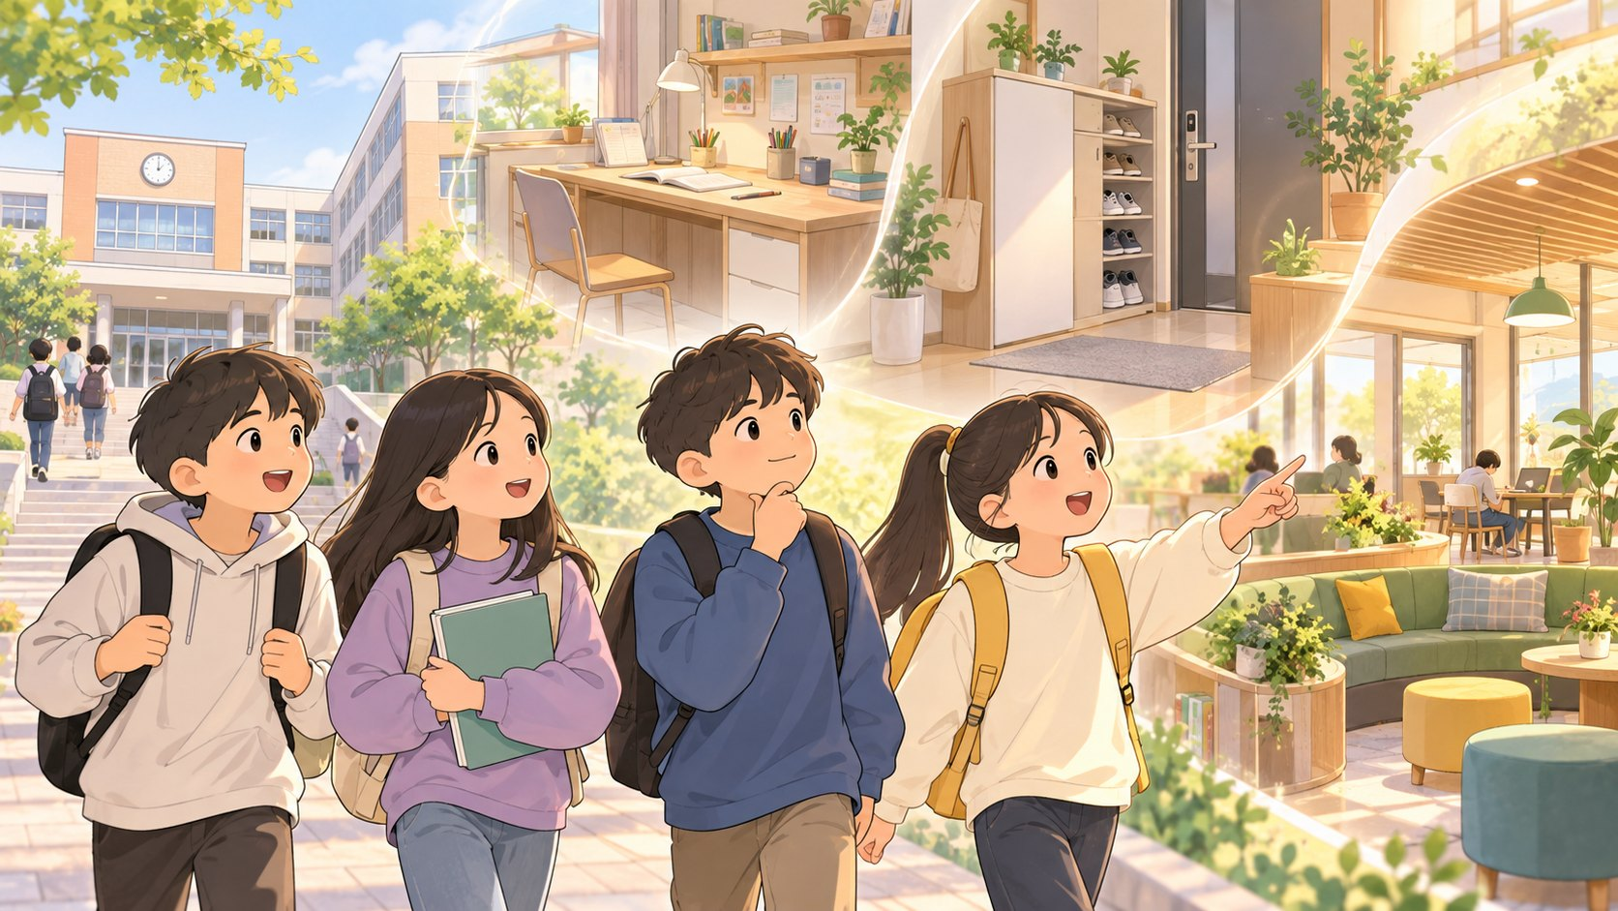
정리하기
여러분은 멋진 공간 디자이너입니다!
AI(ChatGPT) 생성 이미지
나의 생활 속에서도 디자이너의 눈으로 주변 공간을 바라봐요!

